Slide 1
Procurando uma Franquia Para iniciar seu próprio negocio?
Conheça o Club de Férias e veja as vantagens de ser um Franqueado.
(11) 3101-4002 / (11) 3101-5855
clubdeferias.com.br / clubdeferias.tur.br

Slide 2
Nossa Historia
Empresa de benefícios com capital totalmente nacional, projetado e estruturado na prestação de serviços econômicos em lazer e cultura.
Criada há mais de 29 anos, se consolidou a partir de parcerias com diversos segmentos do mercado e empresários que perceberam no propósito do Club de Férias, uma maneira de enfrentar desafios destes tempos globalizados oferecendo benefícios reais.
É reconhecido por diversas entidades por se destacar no mercado brasileiro, cuja excelência na qualidade de seus produtos que contribuem efetivamente para o desenvolvimento sócio-economico do pais, valorizando o produto e a cultura nacional.
O denominador comum entre os empreendores é a visão clara de que apenas a excelência dos serviços e uma gestão arrojada e progressista, permitirá garantir o crescimento e o sucesso de todos.
Prestar o melhor serviço, atingir e manter a satisfação plena de nossos usuários é o nosso objetivo!
Tornando-se associado, você poderá se hospedar em qualquer uma das nossas colônias de norte a sul do país e aproveitar o que há de melhor em lazer, acomodação e alimentação.

Slide 3
Estrutura
SEDE
Central de
Atendimento
Franqueado
Região vale do Ribeira.
Responsavel por Suporte, Sac e acordo com Fornecedores
Responsavel pelo atendimento, reservas e manutenção clientes

Slide 4
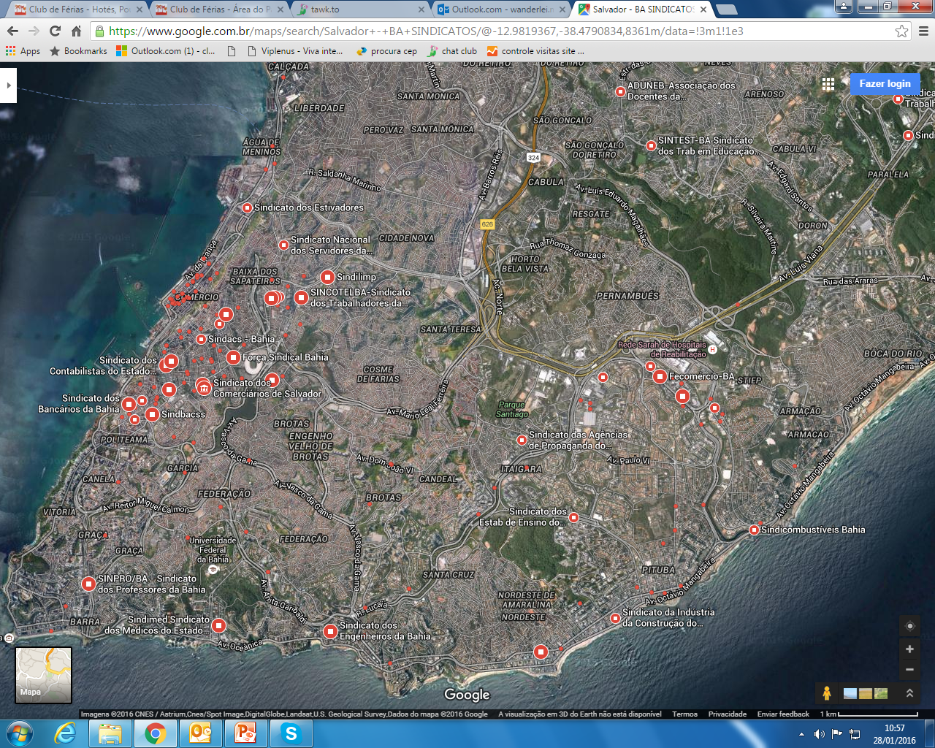
Mapa Salvador

Slide 5
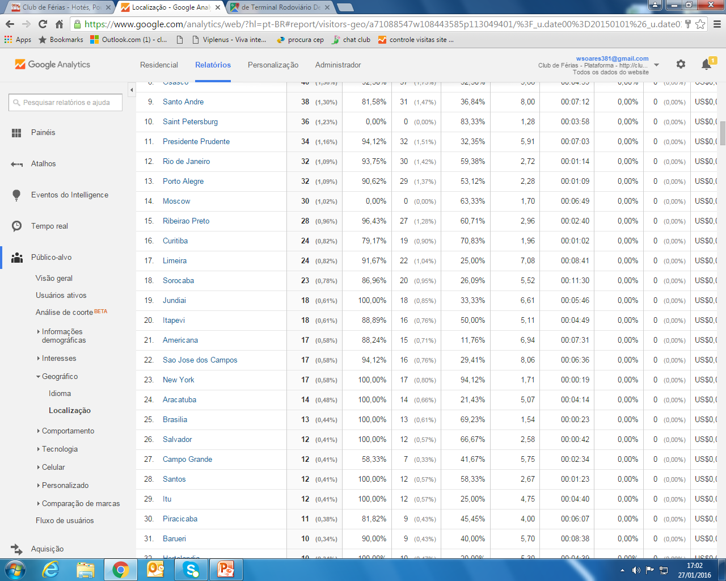

Slide 6
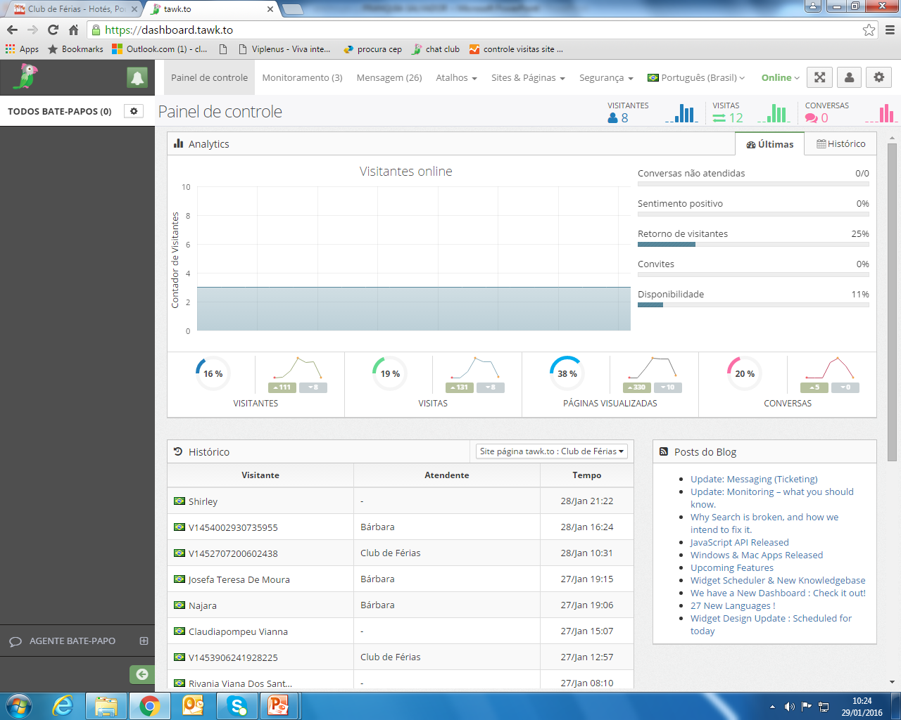

Slide 7
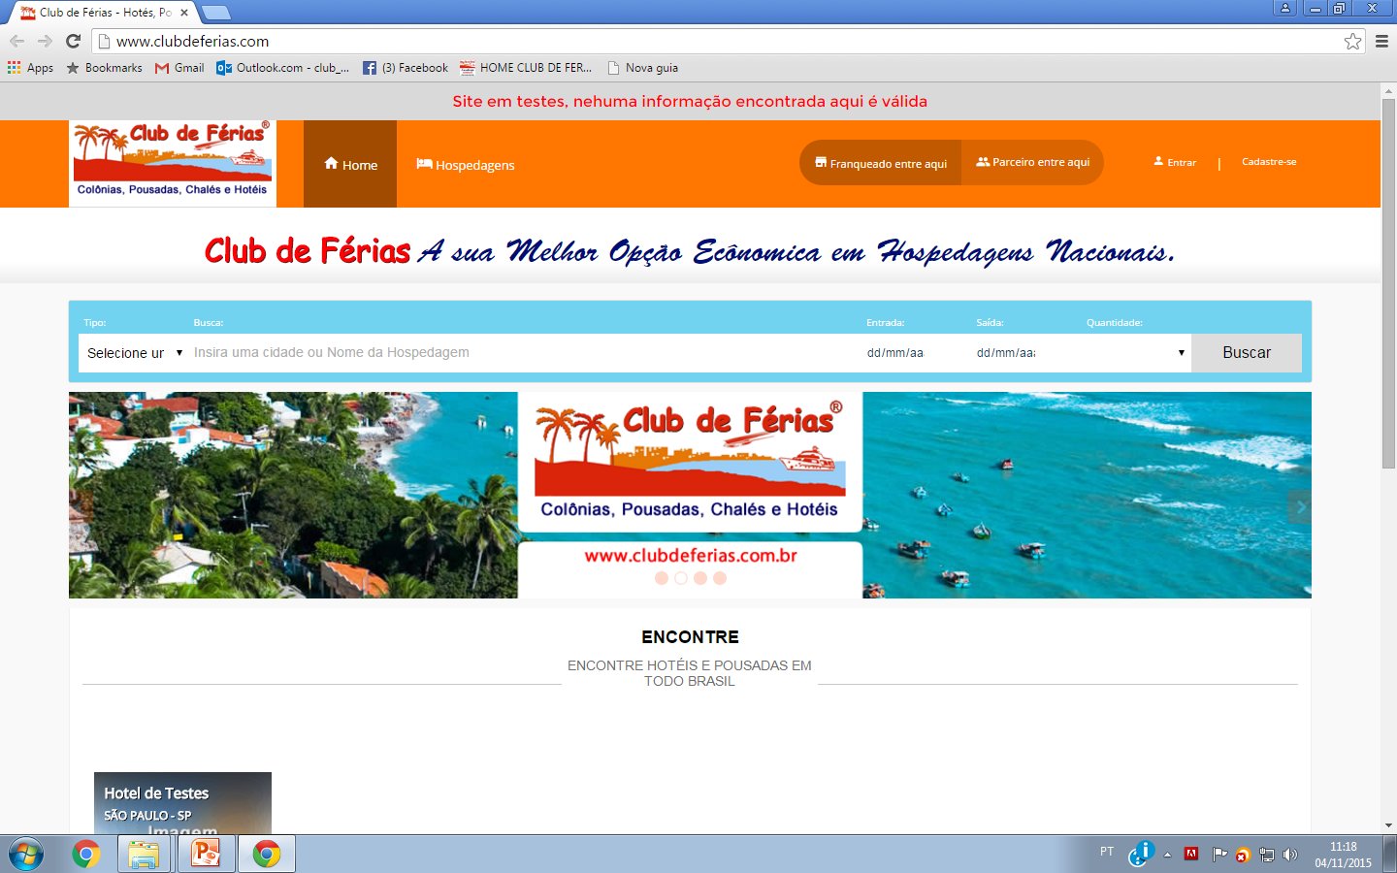

Slide 8
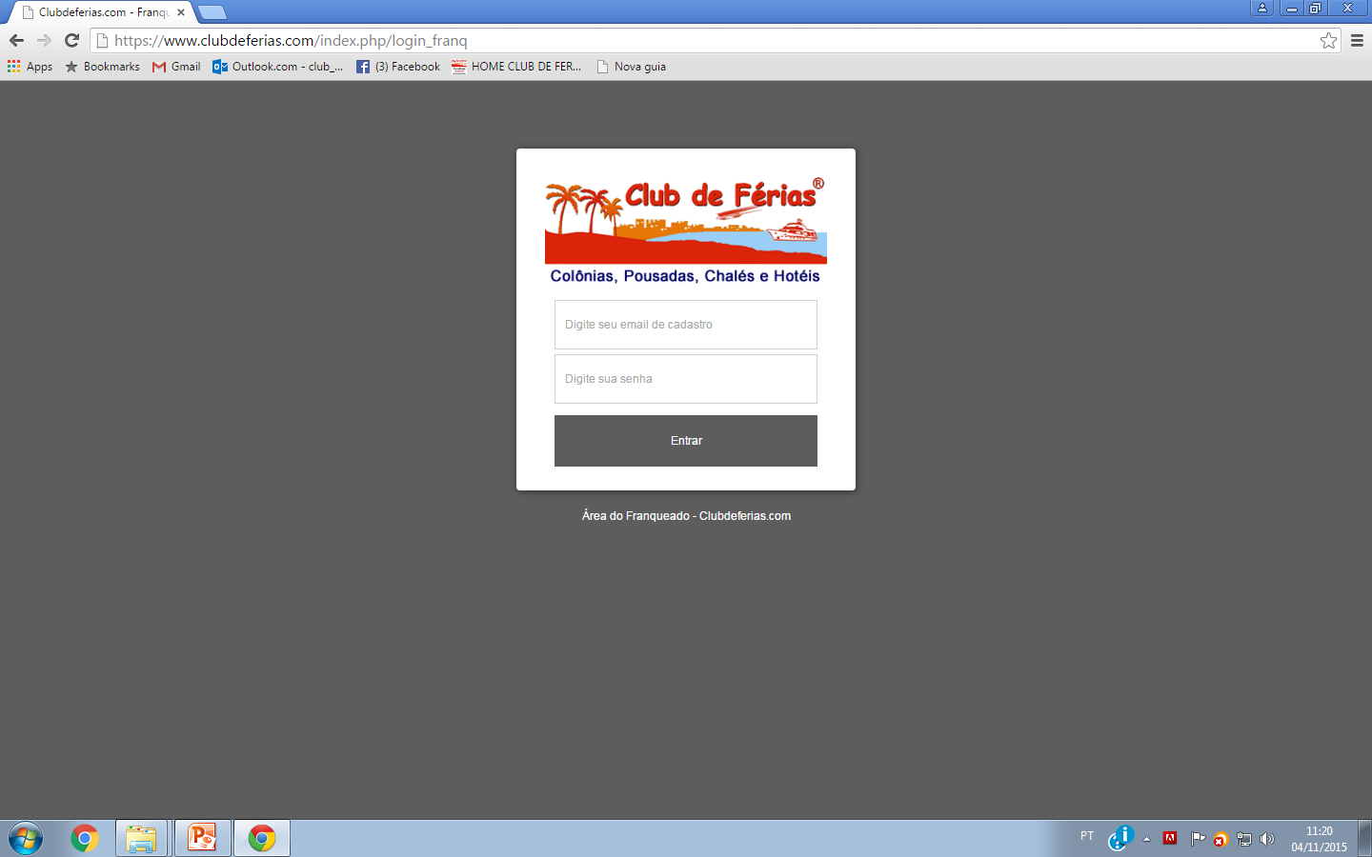

Slide 9
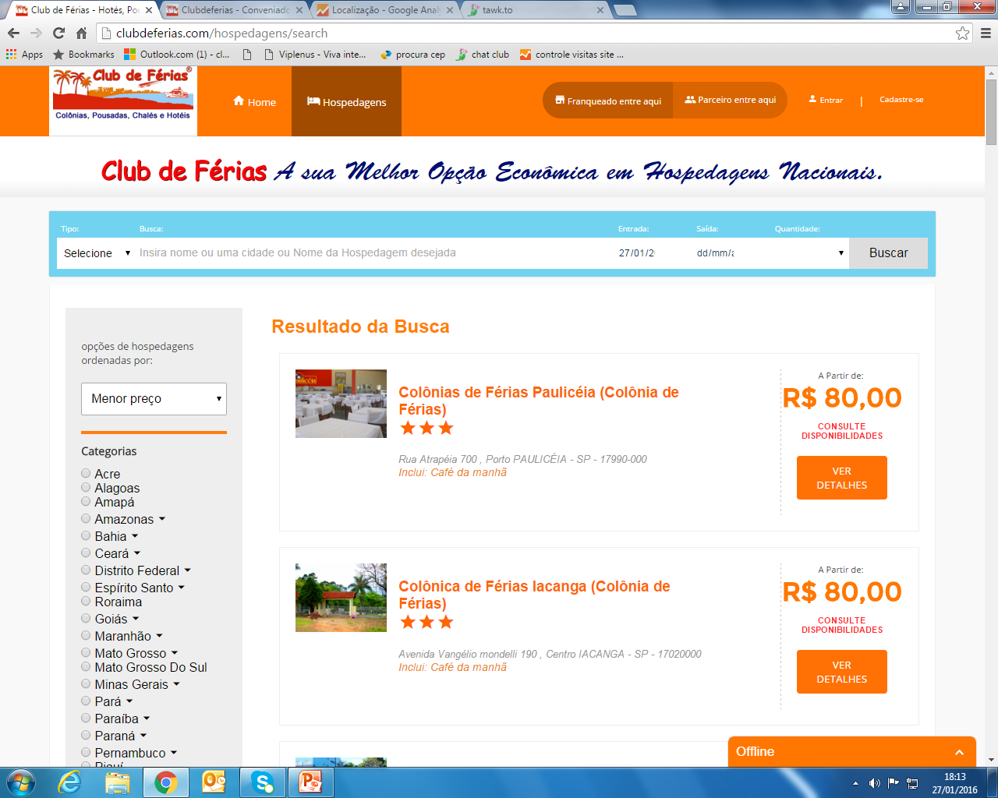
Reservas Online

Slide 10
CLIENTES

Slide 11
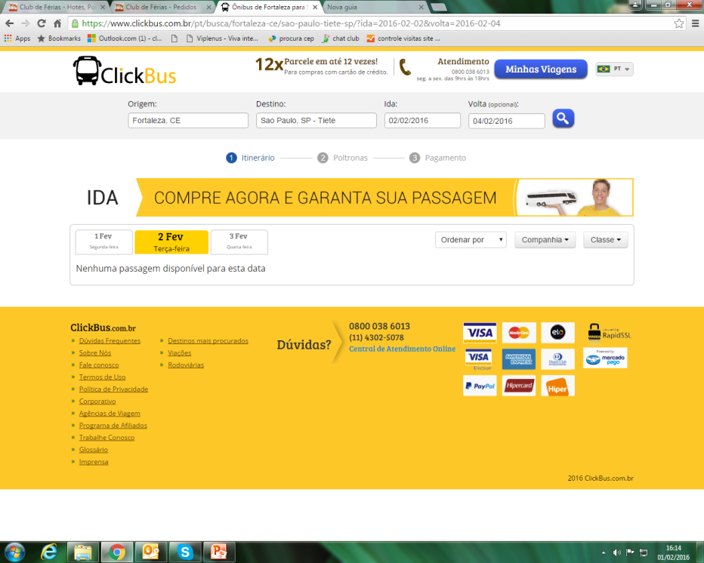
PASSAGENS
RODOVIARIAS
Futuros produtos

Slide 12
Analise região Periodo Jan a Dez 2015
Media de Ligações por mês – 100
Media Vendas por mês - 10 reservas
Media Valores Vendas- R$ 12.000,00
Media Lucro liquido Por Mês – 30%

Slide 13
Estrategia de vendas
Enviar e-mails de divulgação para os associados.
Anexar folheto ao hollerit dos associados.
Visitar todas as Associações, Federações e Sindicatos das
Regiões.
Fazer ação Café da Manhã com os Presidentes.
Divulgação em jornais, mural das Associações, Etc…
Colocar Baners de divulgação da marca Club de ferias
nas Associações, Etc…

Slide 14
Material de divulgação
folheto
E-MAILS
MARKETING

Slide 15
Custo da Franquia
Franquia – R$ 10.000,00.
Comissionamento - 70% sobre lucro liquido.
Royalties Franqueadora – 30% s/ lucro liquido.
Folheteria – por conta do franquiado.
Baners – Concederemos um cortesia.

